Slide 1




Slide 2




Rung chuông vàng
Bắt đầu

Slide 3


Rung chuông vàng
Trò chơi gồm 3 câu hỏi trắc nghiệm. Ở mỗi câu hỏi, các em sẽ có thời gian 10 giây
để đưa ra đáp án. Để trả lời, các em sẽ viết đáp án đúng ghi chữ cái đứng trước đáp án đúng vào bảng con, khi nào hết thời gian các em sẽ giơ bảng của mình lên.

Slide 4





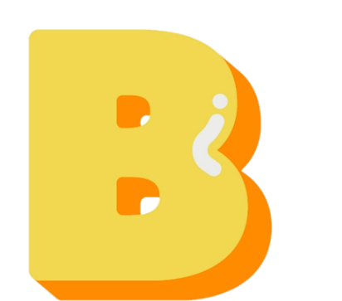
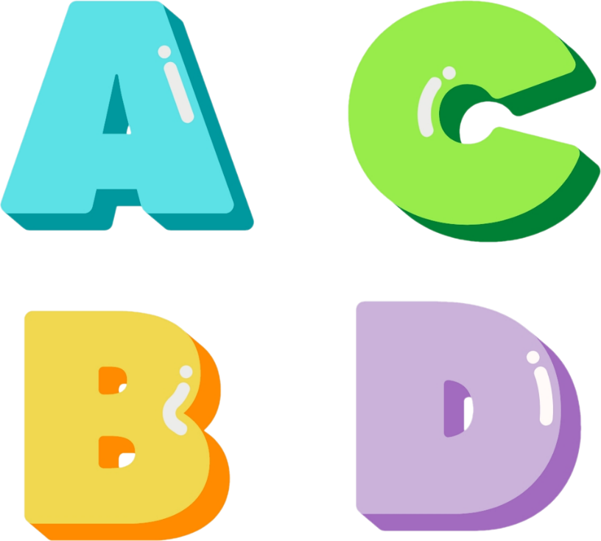







Yeahhh,
Đúng rồi!
Câu 1:
7 được lấy 6 lần ta có phép tính
7 x 6 = ?
Câu 1:
7 được lấy 6 lần ta có phép tính
7 x 6 = ?
24
$\frac{1}{2 }$ diện tích lãnh thổ
$$40$$
$\frac{2}{3 }$ diện tích lãnh thổ
35
42
$\frac{1}{4 }$ diện tích lãnh thổ
$\frac{3}{4 }$ diện tích lãnh thổ

Slide 5
Câu 2. Đồng Bằng ở Việt Nam chủ yếu được hình thành do:
Câu 2:
Số đã cho là 9. Gấp số đã cho lên 3 lần, ta có kết quả là bao nhiêu?
Yeahhh,
Đúng rồi!
72
$\frac{1}{2 }$ diện tích lãnh thổ
27
$\frac{2}{3 }$ diện tích lãnh thổ
6
12
$\frac{1}{4 }$ diện tích lãnh thổ
$\frac{3}{4 }$ diện tích lãnh thổ

Slide 6

Yeahhh,
Đúng rồi!
Câu 3: Mỗi nhóm có 4 học sinh. Hỏi 8 nhóm như thế có tất cả bao nhiêu học sinh?
Câu 3. Khí hậu Việt Nam thuộc kiểu khí hậu nào?
23
12
32
4

Slide 7

Để ôn tập, củng cố về các bảng nhân đã học; vận dụng giải quyết một số tình huống gắn với thực tế…

Slide 8
Bài 13: Luyện tập

Slide 9











a) Tính nhẩm
$4×4$
$$5×2$$
$$2×8$$
$$6×6$$
$$8×10$$
$$3×9$$
$$7×3$$
$$9×5$$

Slide 10
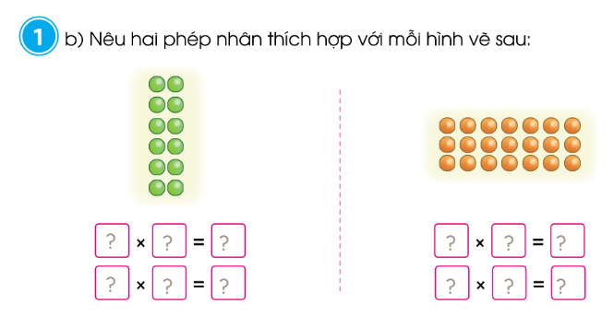

Slide 11
a) Tính nhẩm
$4×4$
$$5×2$$
$$2×8$$
$$6×6$$
$$8×10$$
$$3×9$$
$$7×3$$
$$9×5$$
b) Nêu hai phép nhân thích hợp với mỗi hình vẽ sau

Slide 12
















a) Tính nhẩm:
$$4×4=$$
$$16$$
$$5×2=$$
$$10$$
$$2×8=$$
$$16$$
$$6×6=$$
$$36$$
$$8×10=$$
$$80$$
$$3×9=$$
$$27$$
$$7×3=$$
$$21$$
$$9×5=$$
$$45$$

Slide 13
2
6
12
3
7
21
6
2
12
7
3
21

Slide 14
2
a) Tính nhẩm:
4 x 1
1 x 4
9 x 1
1 x 9
1 x 7
7 x 1
5 x 1
1 x 5
Nhận xét:

Slide 15
2
a) Tính nhẩm:
4 x 1
1 x 4
= 4
= 4
9 x 1
1 x 9
= 9
= 9
1 x 7
7 x 1
= 7
= 7
5 x 1
1 x 5
= 5
= 5
Nhận xét:
Số nào nhân với 1 cũng có kết quả bằng chính số đó.

Slide 16


2
b) Lấy ví dụ tương tự câu a rồi chia sẻ với bạn:
… x … = …
… x … = …
… x … = …
… x … = …

Slide 17
* Nhận xét: Số nào nhân với 1 cũng có kết quả bằng chính số đó.

Slide 18






3
a). Đọc nội dung sau rồi chia sẻ trước lớp:
$$0×2=$$
$$0+0=0$$
$$0×8=$$
$$0$$
$$0×2=0$$
$8×0$ $=$ $0$
* Nhận xét:
Số nào nhân với 0 cũng có kết quả bằng 0.

Slide 19
3
b) Tính nhẩm:
0 x 7
7 x 0
= 0
= 0
0 x 9
9 x 0
= 0
= 0
0 x 5
5 x 0
= 0
= 0
0 x 1
1 x 0
= 0
= 0
c) Lấy ví dụ tương tự câu b rồi chia sẻ với bạn:
… x … = …
… x … = …

Slide 20
* Nhận xét: Số nào nhân với 0 cũng có kết quả bằng 0.

Slide 21
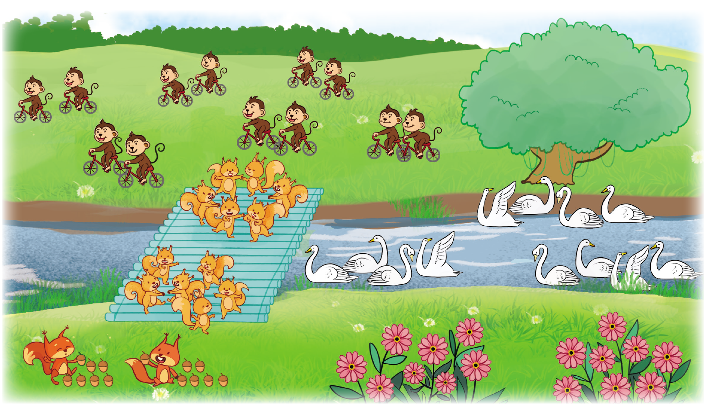
4
Xem tranh rồi nêu một tình huống có phép nhân:

Slide 22
* Cách 1:
Có 3 nhóm thiên nga đang bơi, mỗi nhóm có 4 con thiên nga. Hỏi có tất cả bao nhiêu con thiên nga đang bơi?
Ta có phép tính: 4 x 3 = 12 con thiên nga

Slide 23
* Cách 2:
Mỗi nhóm có 4 con thiên nga đang bơi. Hỏi 3 nhóm như thế có tất cả bao nhiêu con thiên nga đang bơi ?
Ta có phép tính: 4 x 3 = 12 con thiên nga

Slide 24


Slide 25
Câu hỏi vận dụng:
Em hãy kể một tình huống thực tế sử dụng phép nhân trong bảng đã học ?

Slide 26


Slide 27


